Slide 1

情犊初开，JVM搞对象
THANK YOU FOR WATCHING
享学课堂_主讲老师：King

Slide 2
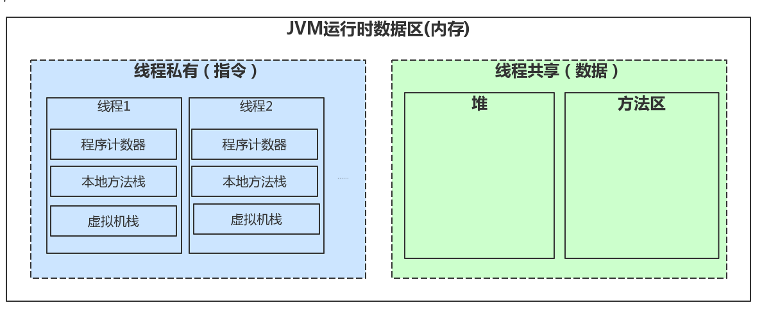
JVM的内存区域
线程私有:程序计数器、虚拟机栈、本地方法栈
线程共享：堆、方法区
堆是内存分配和垃圾回收的重点区域，几乎所有的对象都是在堆中分配。

Slide 3
JVM中对象的分配
虚拟机遇到一条new指令时：
对象初始化
划分内存
指针碰撞和空闲列表
设置
内存空间初始化
分配内存
并发安全问题
用CAS配上失败重试
本地线程分配缓冲
检查
加载

Slide 4
对象的内存布局
对象头（Header）
实例数据（Instance Data）
对象自身的运行时数据
程序代码中所定义的各种类型的字段内容
类型指针
对齐填充

Slide 5
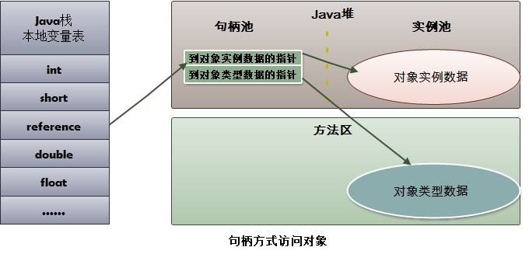
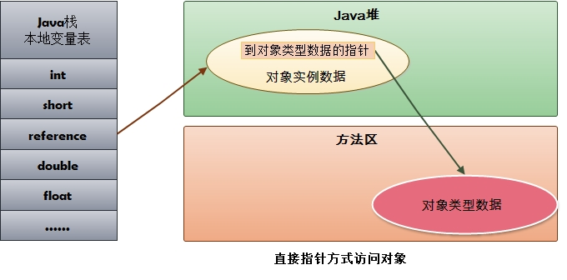
对象的访问方式
使用句柄
直接指针
句柄是一种特殊的智能指针 。句柄与普通指针的区别在于，指针包含的是引用对象的内存地址，而句柄则是由系统所管理的引用标识，该标识可以被系统重新定位到一个内存地址上

Slide 6
堆内存分配策略
堆进一步划分
新生代（PSYoungGen）
Eden空间
From Survivor空间
To Survivor空间
老年代（ParOldGen）
堆中参数配置：
新生代大小: -Xmn20m 表示新生代大小20m(初始和最大)
-XX:SurvivorRatio=8 表示Eden和Survivor的比值，
缺省为8 表示 Eden:From:To= 8:1:1
2 Eden:From:To= 2:1:1

Slide 7
堆内存分配策略
对象优先在Eden分配
大对象直接进入老年代
长期存活的对象将进入老年代
动态对象年龄判定
空间分配担保

Slide 8
Java中的泛型
泛型是什么？
为什么我们需要泛型
虚拟机是如何实现泛型的？

